Slide 1
بسم الله الرحمن الرحيم
الحمد لله رب العالمين
وأفضل الصلاة وأتم التسليم
على سيدنا محمد وعلى آله وصحبه أجمعين
تابع
الدكتور هشام عادل عبهري

Slide 2
الجزء الأول
تابع
الدكتور هشام عادل عبهري

Slide 3
تثبيت نظام التشغيل
MS Windows 7
تابع
الدكتور هشام عادل عبهري

Slide 4
نعيد إعدادات الBios بحيث يكون الإقلاع من السواقة
حاملة نظام التشغيل Microsoft Windows 7
نعيد تشغيل الحاسب
تابع
الدكتور هشام عادل عبهري

Slide 5
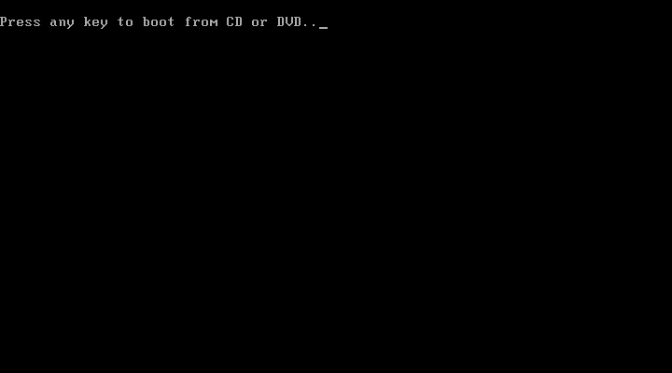
تابع
الدكتور هشام عادل عبهري

Slide 6
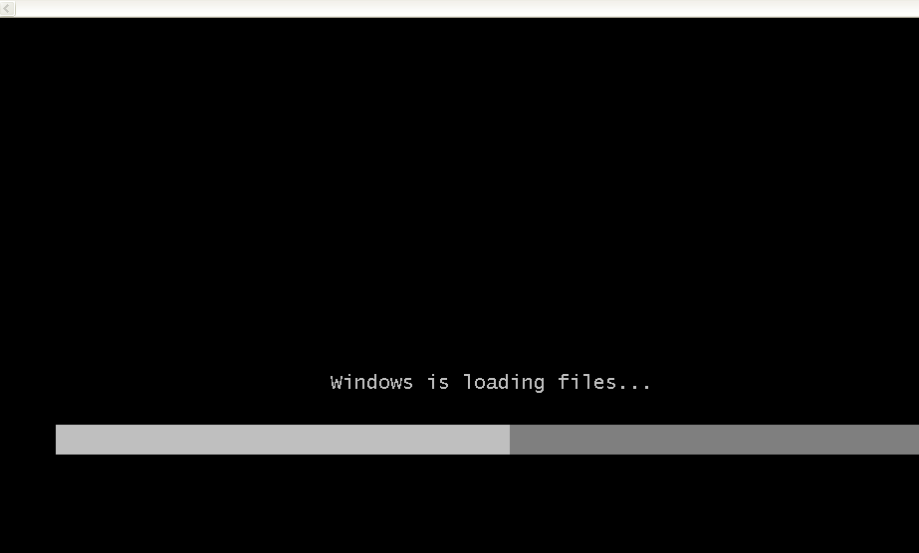
تابع
الدكتور هشام عادل عبهري

Slide 7
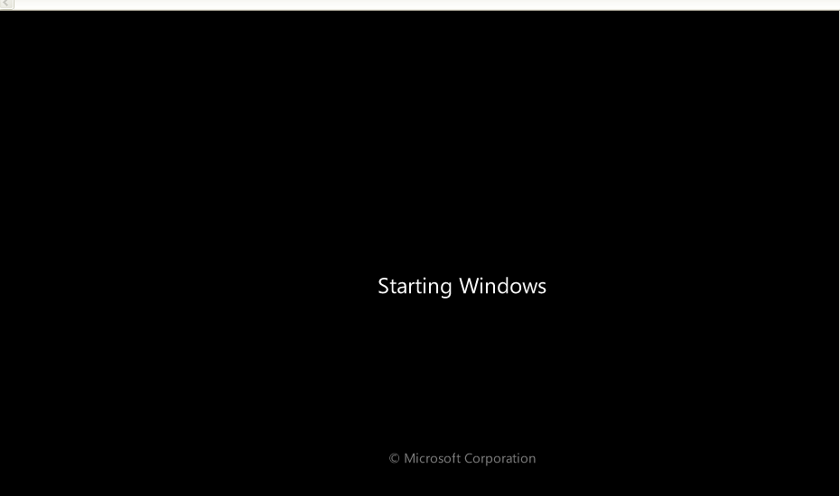
تابع
الدكتور هشام عادل عبهري

Slide 8
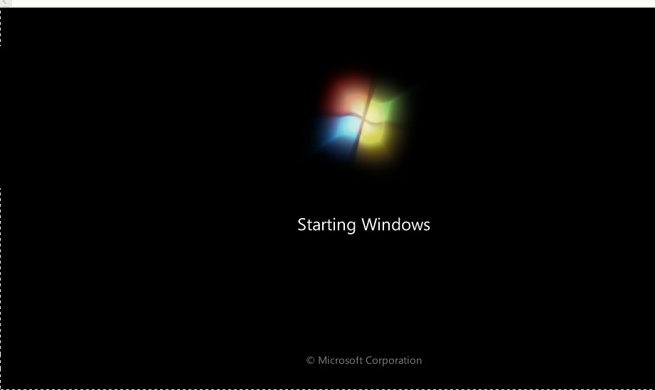
تابع
الدكتور هشام عادل عبهري

Slide 9
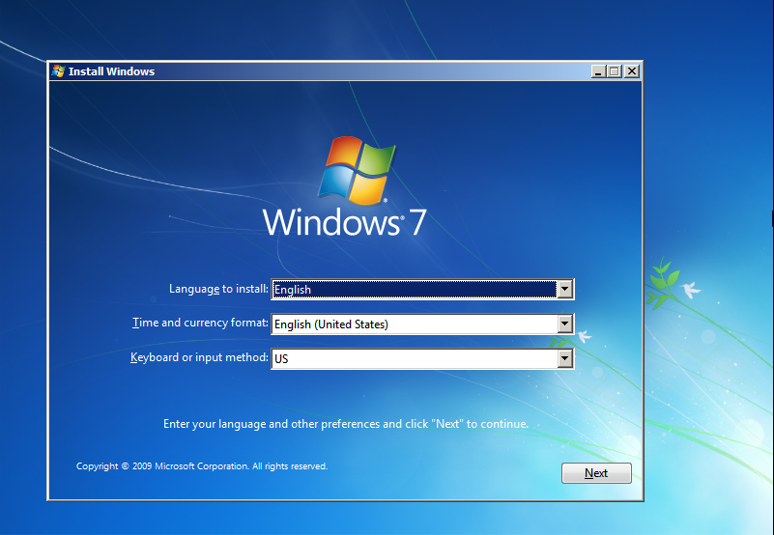
تابع
الدكتور هشام عادل عبهري

Slide 10
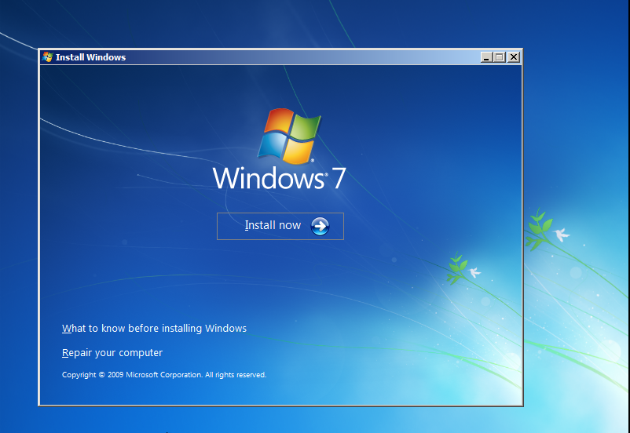
تابع
الدكتور هشام عادل عبهري

Slide 11
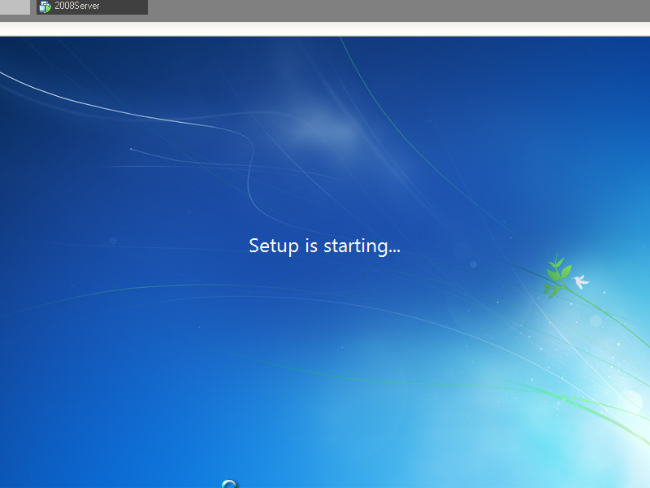
تابع
الدكتور هشام عادل عبهري

Slide 12
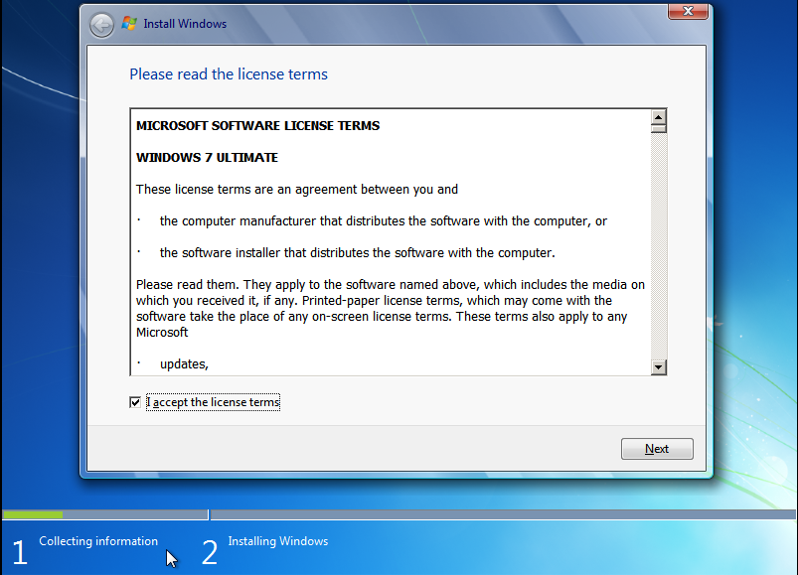
1
2
تابع
الدكتور هشام عادل عبهري

Slide 13
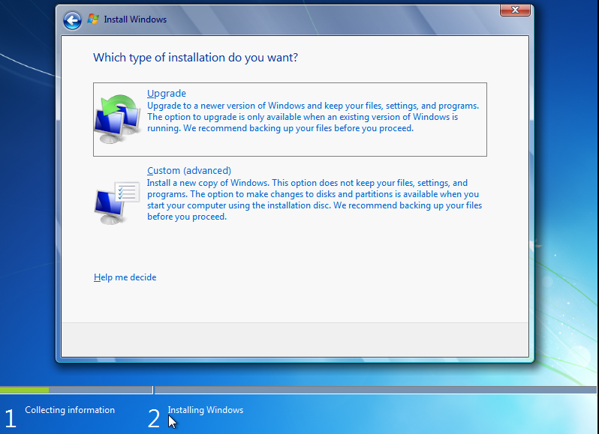
تابع
الدكتور هشام عادل عبهري

Slide 14
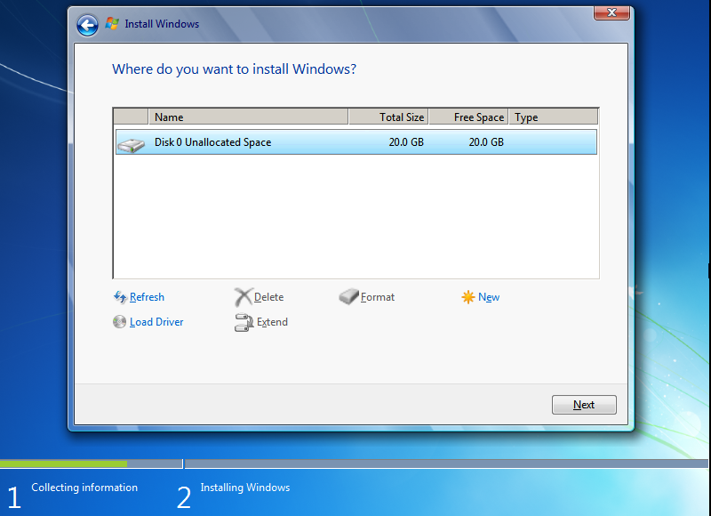
تابع
الدكتور هشام عادل عبهري

Slide 15
تابع
الدكتور هشام عادل عبهري

Slide 16
تابع
الدكتور هشام عادل عبهري

Slide 17
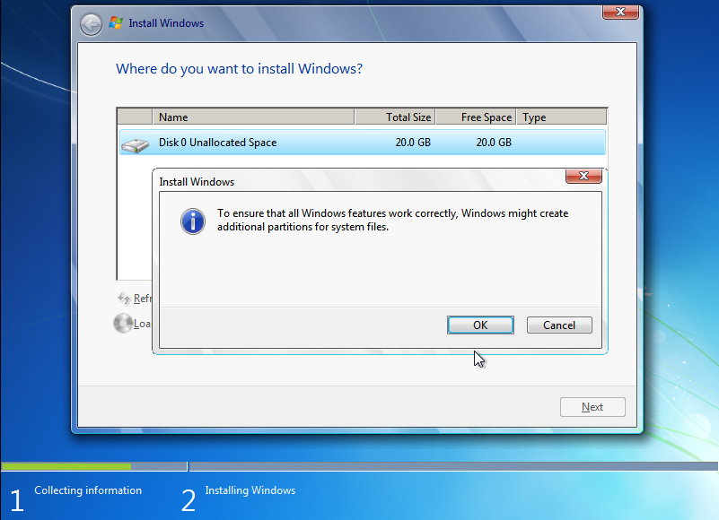
تابع
الدكتور هشام عادل عبهري

Slide 18
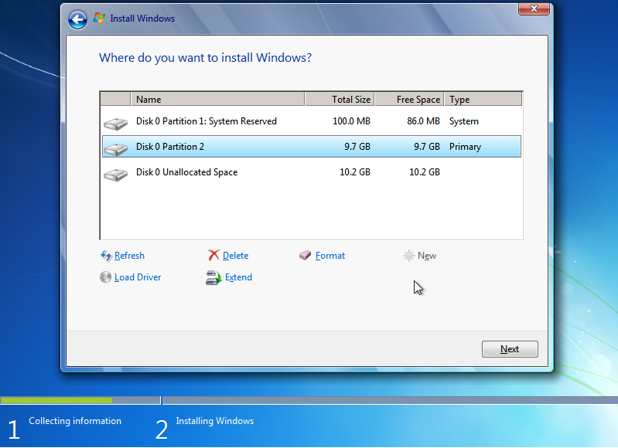
تابع
الدكتور هشام عادل عبهري

Slide 19
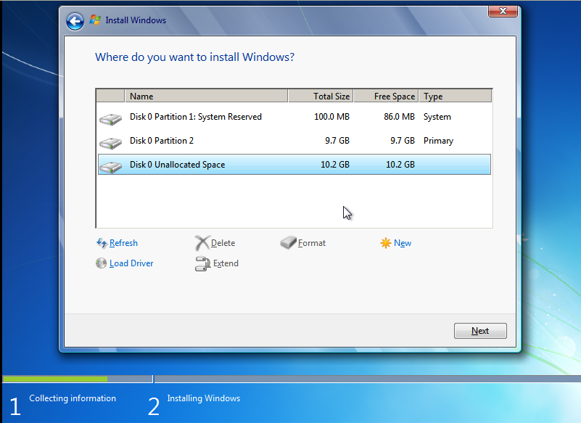
تابع
الدكتور هشام عادل عبهري

Slide 20
تابع
الدكتور هشام عادل عبهري

Slide 21
تابع
الدكتور هشام عادل عبهري

Slide 22
تابع
الدكتور هشام عادل عبهري

Slide 23
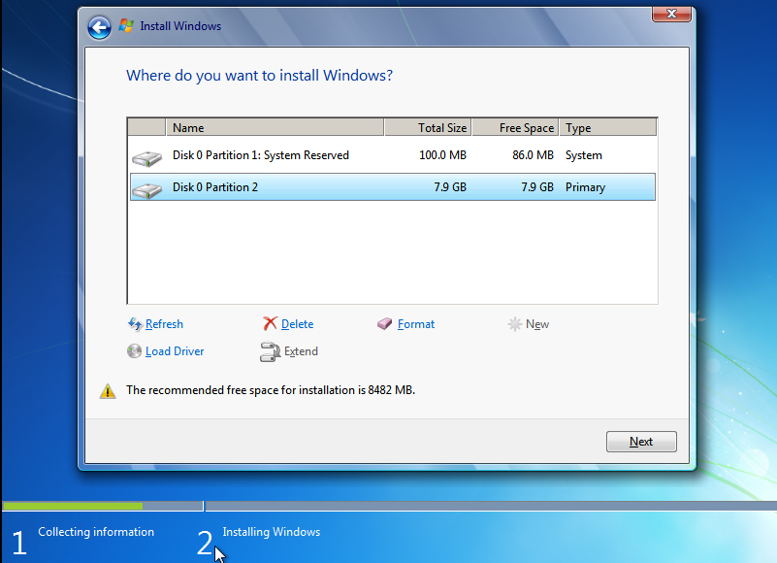
تابع
الدكتور هشام عادل عبهري

Slide 24
تابع
الدكتور هشام عادل عبهري

Slide 25
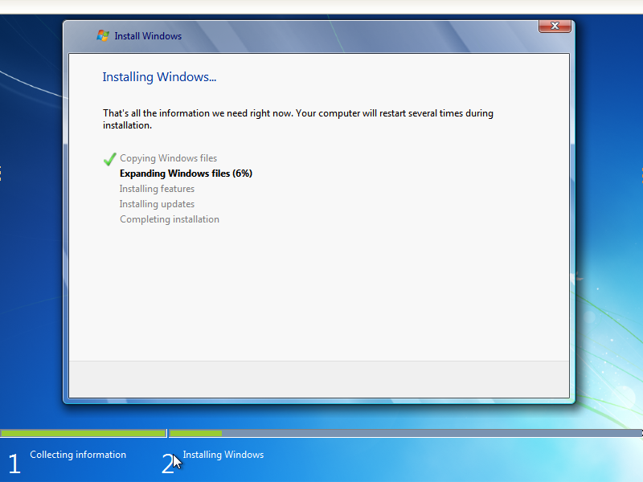
تابع
الدكتور هشام عادل عبهري

Slide 26
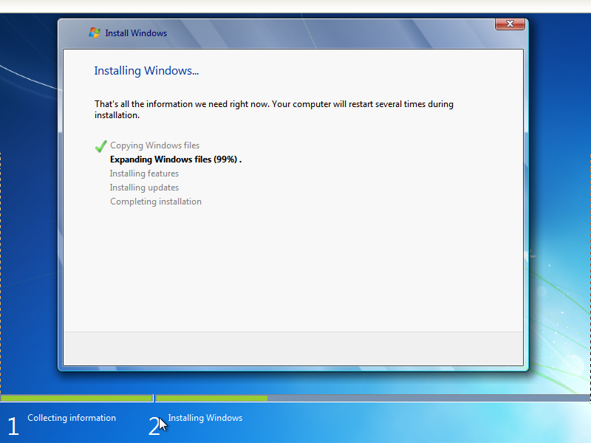
تابع
الدكتور هشام عادل عبهري

Slide 27
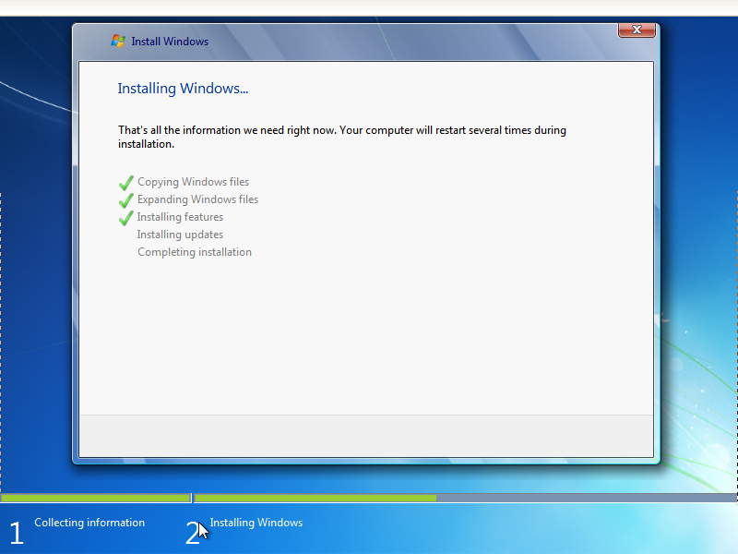
تابع
الدكتور هشام عادل عبهري

Slide 28
تابع
الدكتور هشام عادل عبهري

Slide 29
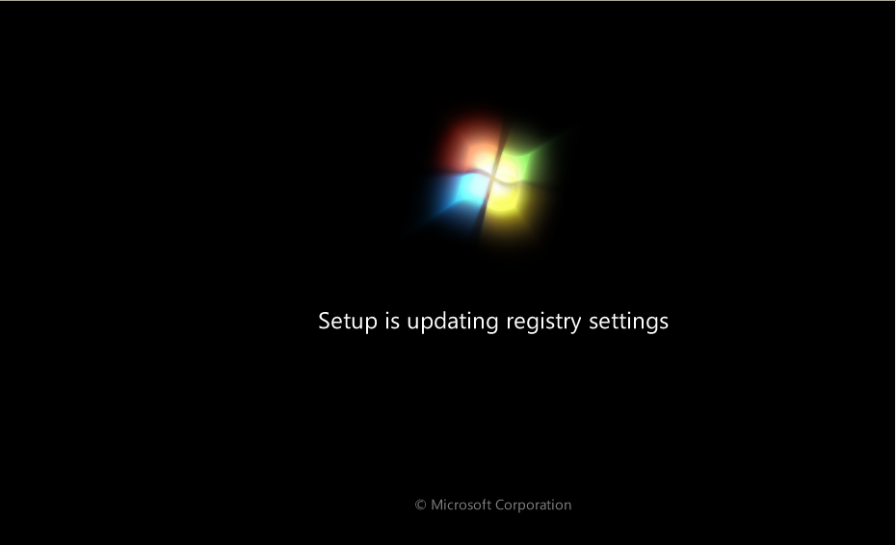
تابع
الدكتور هشام عادل عبهري

Slide 30
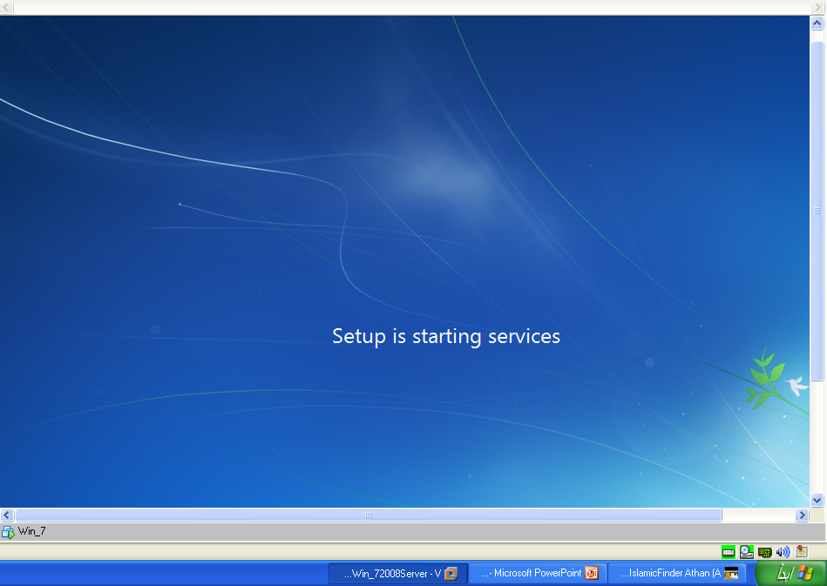
الدكتور هشام عادل عبهري
تابع

Slide 31
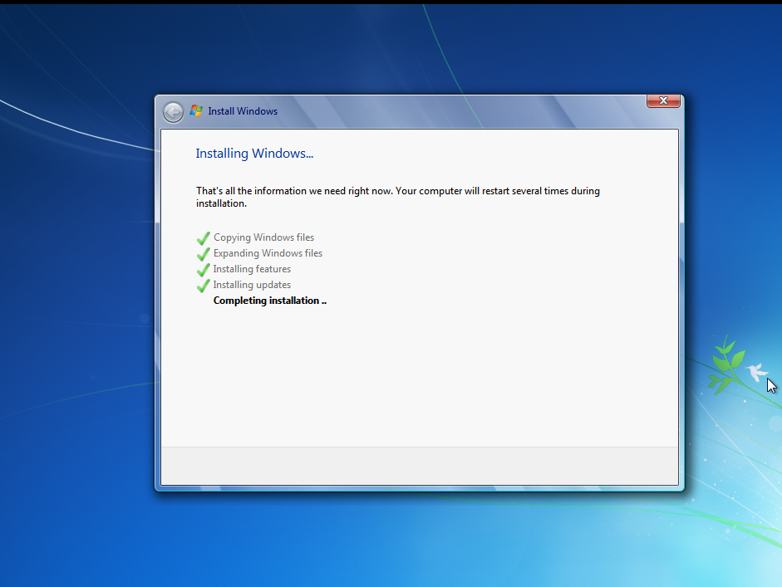
تابع
الدكتور هشام عادل عبهري

Slide 32
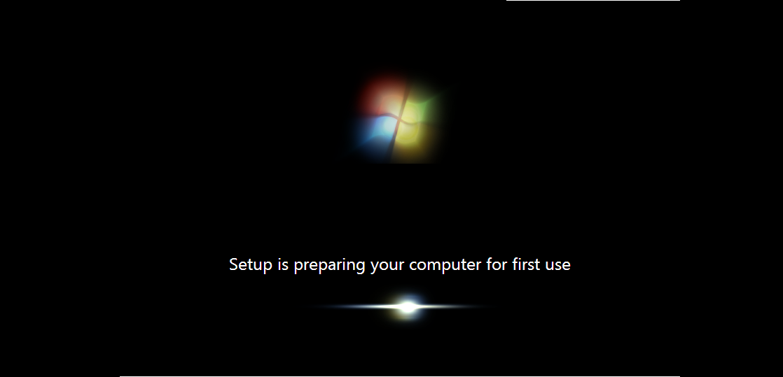
تابع
الدكتور هشام عادل عبهري

Slide 33
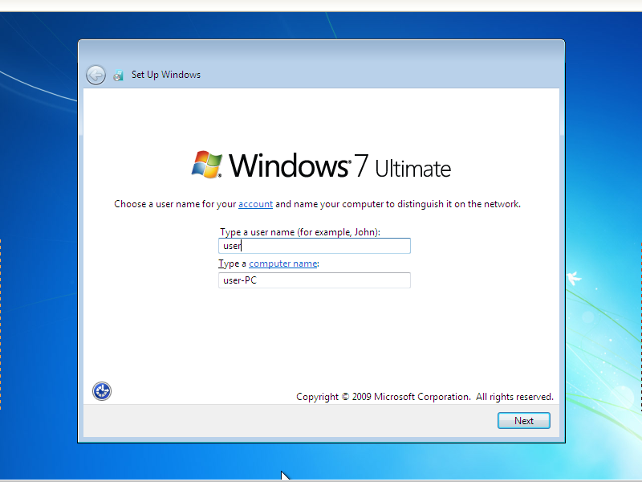
تابع
الدكتور هشام عادل عبهري

Slide 34
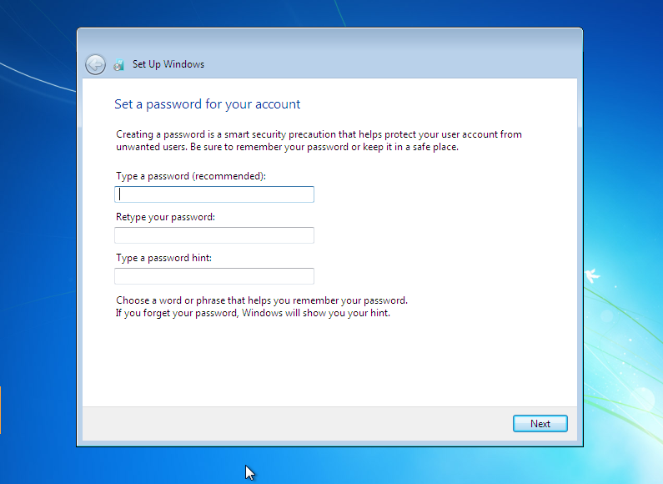
تابع
الدكتور هشام عادل عبهري

Slide 35
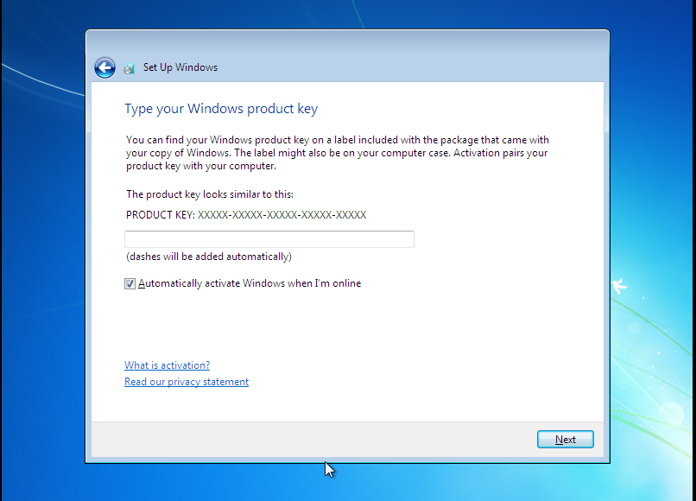
تابع
الدكتور هشام عادل عبهري

Slide 36
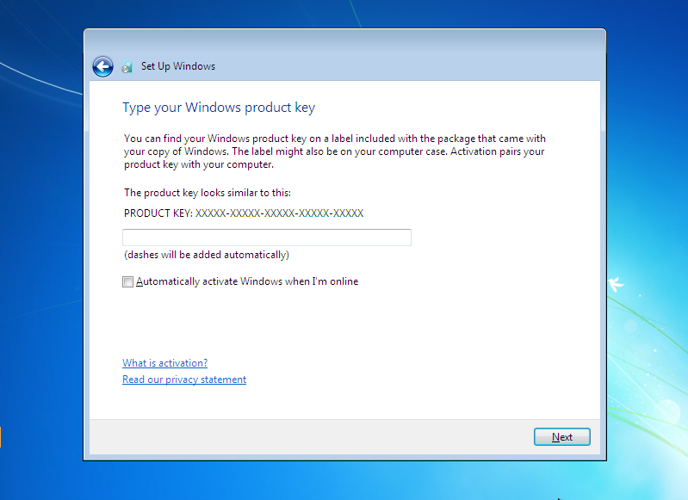
تابع
الدكتور هشام عادل عبهري

Slide 37
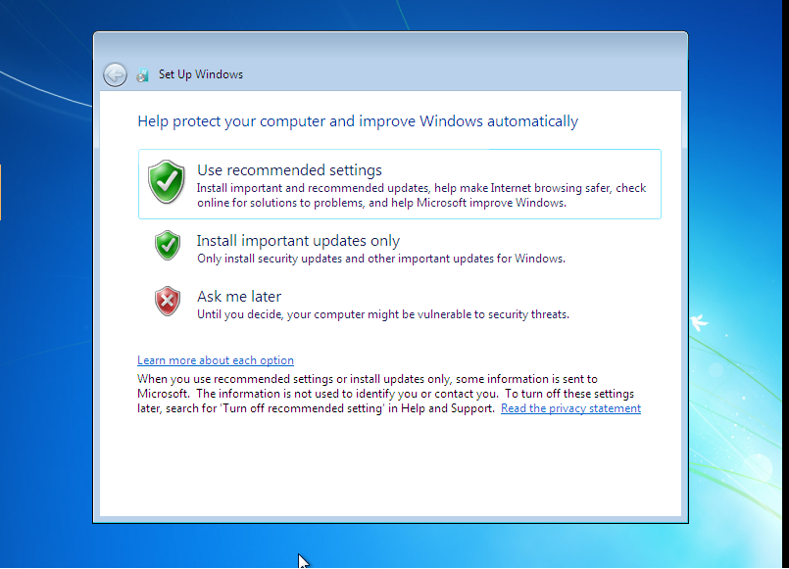
تابع
الدكتور هشام عادل عبهري

Slide 38
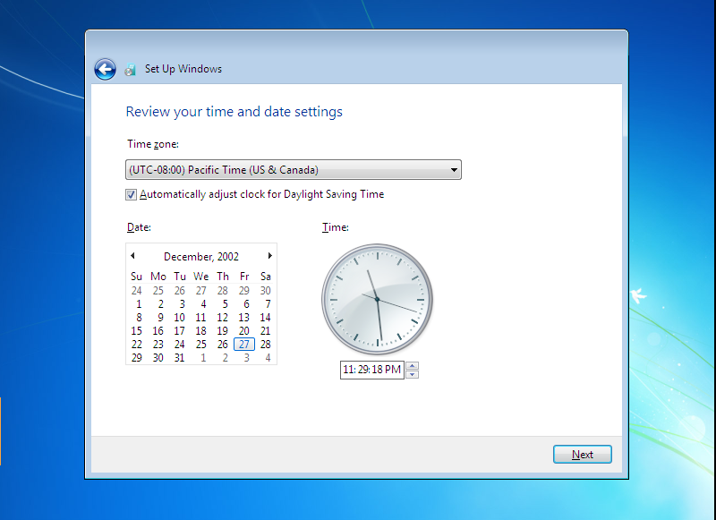
تابع
الدكتور هشام عادل عبهري

Slide 39
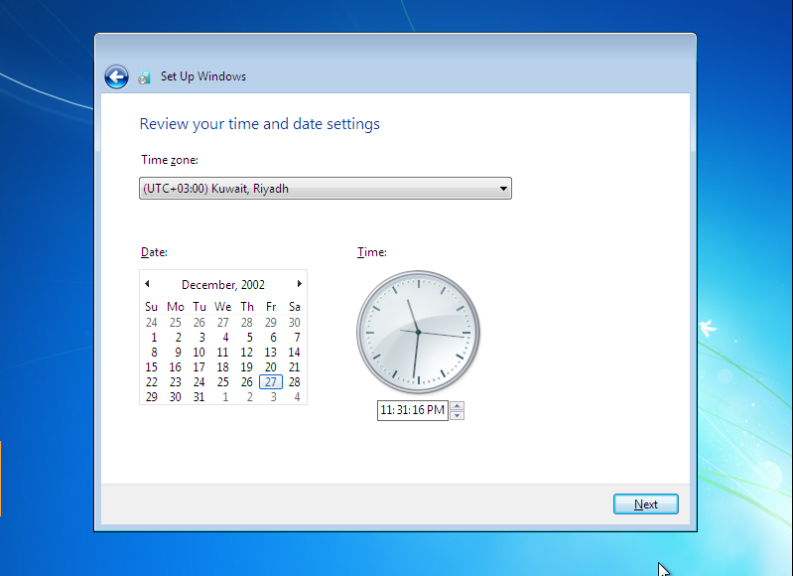
تابع
الدكتور هشام عادل عبهري

Slide 40
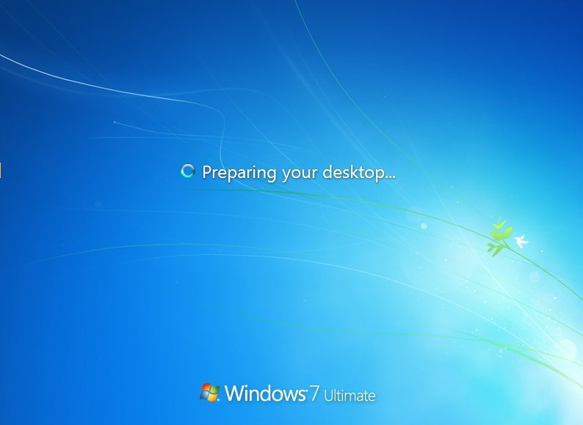
تابع
الدكتور هشام عادل عبهري

Slide 41
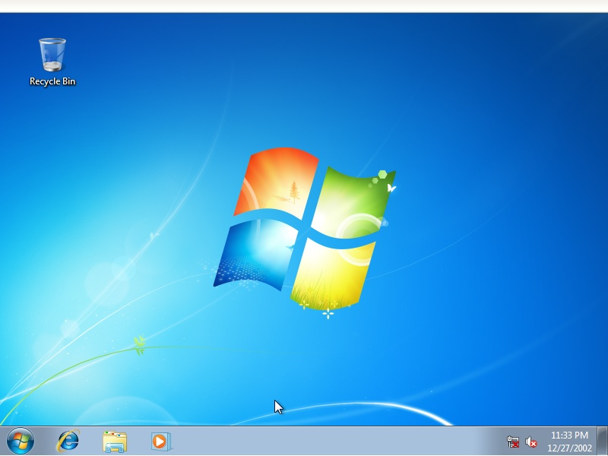
تابع
الدكتور هشام عادل عبهري

Slide 42
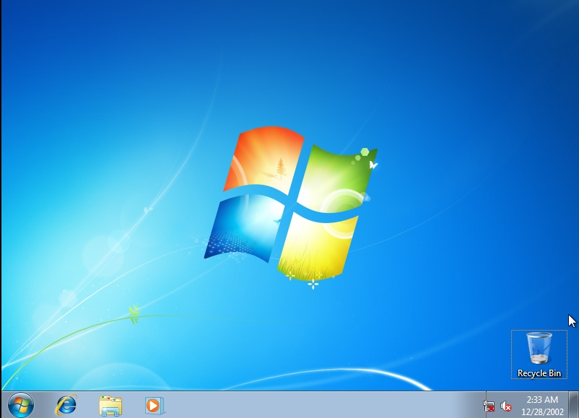
تابع
الدكتور هشام عادل عبهري

Slide 43
النهاية
الدكتور هشام عادل عبهري

